Slide 1


Đội ngũ dự án: 1. Vũ Ngọc Tùng 2. Tạ Quang Thắng 3. Phạm Hồng Thái 4. Phan Thanh Tùng
House Prices Prediction - Thuật toán dự đoán giá nhà

Slide 2

Tổng quan nội dung và quy trình bài toán
Quy trình giải quyết vấn đề được chia thành các giai đoạn rõ ràng, từ tiền xử lý
dữ liệu đến xây dựng và đánh giá mô hình nâng cao.
2. Khám Phá Dữ Liệu (EDA)
4. Kết Quả Mô Hình (Models)
6. So sánh & Đánh giá
1. Giới thiệu
3. Tiền Xử Lý Dữ Liệu (Preprocessing)
5. Các thực nghiệm

Slide 3
I. Giới Thiệu
House Prices - Advanced Regression Techniques là một bộ dữ liệu nổi tiếng được công bố trên nền tảng Kaggle, với mục tiêu dự đoán giá bán của các ngôi nhà ở thành phố Ames, bang Iowa (USA) dựa trên nhiều đặc trưng mô tả về ngôi nhà và khu vực xung quanh.
Tập dữ liệu bao gồm 80 biến (features) độc lập (tính cả biến mục tiêu - SalePrice) thể hiện các khía cạnh và đặc điểm khác nhau của một căn nhà, ví dụ:
Đặc điểm vật lý: diện tích sàn (tầng 1, tầng 2, sàn gỗ), số tầng, số phòng (phòng tắm, phòng vệ sinh, phòng ngủ, …), năm xây dựng, tình trạng nhà, ...
Đặc điểm khu vực: chiều dài mặt tiền, chất lượng khu phố, vị trí lô đất, hình dạng lô đất, ...
Các yếu tố phụ trợ: hệ thống điện, nước, nhà để xe, hồ bơi, ...
Đặc điểm kết cấu bên ngoài: loại mái nhà, loại móng nhà, diện tích ốp trang trí tường, …
Đặc điểm của tầng hầm: chiều cao tầng hầm, diện tích hoàn thiện (loại 1, loại 2), …
Và rất nhiều đặc điểm khác của các ngôi nhà cần được làm rõ trong bài toán này để xây dựng mô hình dự đoán giá nhà thật chính xác

Slide 4
I. Giới Thiệu
Biến mục tiêu của bài này là giá bán (SalePrice) cuối cùng của mỗi căn nhà, được biểu diễn bằng giá trị số thực (USD). Bộ dữ liệu được sử dụng rộng rãi trong lĩnh vực Machine Learning và Data Science nhằm:
Thực hành các kỹ thuật phân tích dữ liệu (EDA)
Dữ liệu ngoại lai (Outliers)
Xử lý dữ liệu thiếu (Missing value)
Thực hiện mã hóa biến phân loại (encoding), chuẩn hóa dữ liệu,
Xây dựng các mô hình hồi quy (Regression) như Linear Regression, Random Forest, XGBoost, v.v.
Với độ phong phú và đa dạng của các thuộc tính trong bộ dữ liệu, House Prices được xem là một trong những bài toán thực tế và đơn giản nhất giúp người học mới làm quen có rèn luyện kỹ năng dự đoán giá trị liên tục, phân tích đặc trưng dữ liệu phức tạp và cách xây dựng các mô hình hồi quy.

Slide 5



II. Phân tích & khám phá dữ liệu (EDA)
Trong dự án dự đoán giá nhà, phân tích và khám phá dữ liệu (EDA) là bước quan trọng để hiểu rõ về bộ dữ liệu, phát hiện và giải quyết các vấn đề tiềm ẩn và chuẩn bị dữ liệu cho quá trình xây dựng các mô hình học máy. Cụ thể trước khi đi vào các mô hình hồi quy thì chúng tôi sẽ làm rõ 3 phần chính sau:
Kiểm tra giá trị bất thường
(Outliers)
Xử lý giá trị thiếu (Missing
value)
Kỹ thuật tạo đặc trưng
(Feature Enginnering)
Xác định và xử lý các điểm dữ liệu nằm ngoài phạm vi thông thường, có khả năng làm sai lệch phân phối hoặc huấn luyện mô hình, ảnh hưởng đáng kể đến hiệu suất của mô hình dự đoán giá nhà.
Phân tích và áp dụng các phương pháp phù hợp như điền giá trị (imputation) hoặc loại bỏ hàng/cột, xử lý các giá trị bị thiếu xót trong bộ dữ liệu sao cho bảo toàn thông tin để đảm bảo tính toàn vẹn của tập dữ liệu, giúp mô hình ổn định hơn
Xây dựng/tạo ra các biến (features) mới từ dữ liệu có sẵn, chuyển đổi và chọn lọc biến sao cho mô hình thực hiện được mối quan hệ thực tế, để cải thiện hiệu suất học hỏi và khả năng diễn giải của mô hình cũng như độ chính xác của dự đoán.

Slide 6
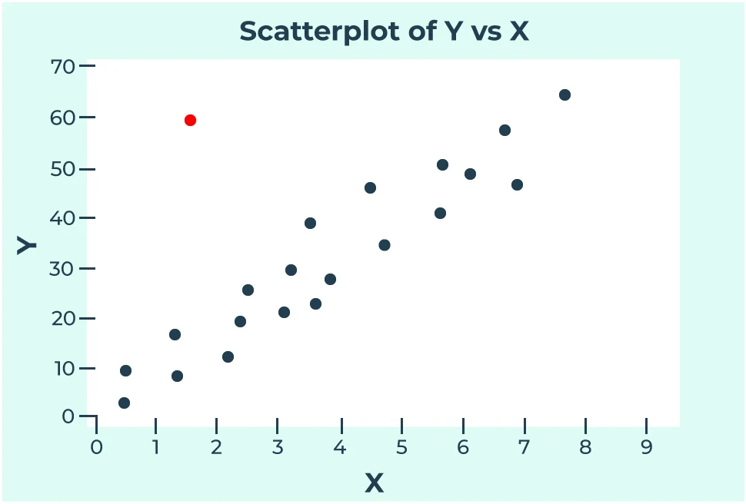
II. Phân tích & khám phá dữ liệu (EDA)
1. Kiểm tra các giá trị bất thường (Outliers):
1.1 – Khái niệm:
Các ngoại lệ (Outliers) trong bối cảnh đánh giá thông tin, là những điểm thông tin sai lệch đáng kể so với các quan sát trong tập dữ liệu. Những điểm bất thường này có thể hiển thị dưới dạng giá trị cao hoặc thấp đáng ngạc nhiên, làm gián đoạn quá trình phân phối dữ liệu. ﻿
Ví dụ: trong tập dữ liệu về số liệu doanh thu bán hàng hàng tháng, nếu thu nhập trong một tháng cao hơn nhiều so với doanh thu của các tháng khác còn lại thì nó sẽ được coi là một ngoại lệ.
Ví dụ sơ đồ scatter về một bất thường:

Slide 7
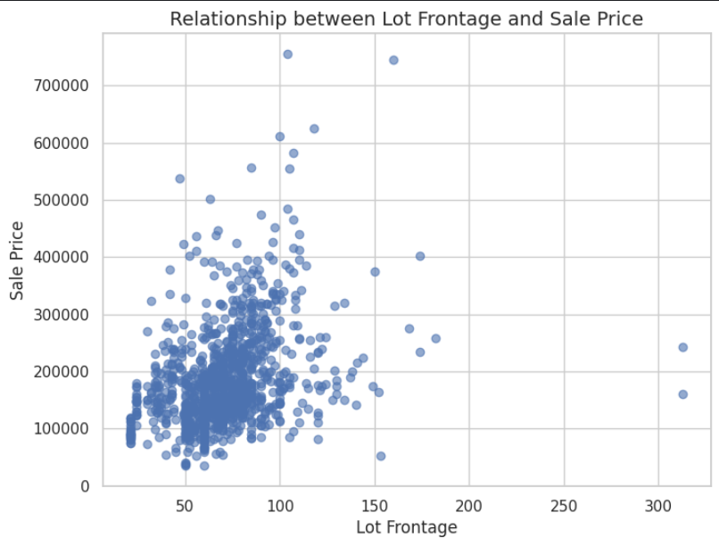
II. Phân tích & khám phá dữ liệu (EDA)
1. Kiểm tra các giá trị bất thường (Outliers):
1.2 – Outliers trong bài toán House Prices Prediction:
Cụ thể trong bộ dữ liệu House Prices Prediction chúng ta sẽ xử lý các cột dữ liệu dạng số (number), ở biểu đồ phân tán (scatter) sau giữa cột LotFrontage (chiều dài mặt tiền – feet) và giá bán ngôi nhà (SalePrice – USD).
Từ biểu đồ cho thấy phần lớn các điểm dữ liệu tập trung trong khoảng LotFrontage từ 40 – 100 feet, với giá nhà dao động chủ yếu trong khoảng 100,000 – 400,000 USD. Điều này nói lên rằng các ngôi nhà trong bộ dữ liệu có mặt tiền vừa phải và giá tương đối đồng đều theo xu hướng.
Tuy nhiên, có hai điểm dữ liệu (được khoanh tròn) nằm tách
biệt hẳn khỏi cụm chính (với LotFrontage > 300). Hai điểm
này không tuân theo xu hướng chung, biểu thị của các giá trị
ngoại lệ, vì vậy để mô hình học máy có được xu hướng tổng
quát và ổn định hơn ta sẽ phải loại bỏ các điểm dữ liệu như
thế này

Slide 8
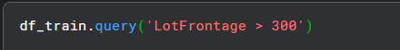
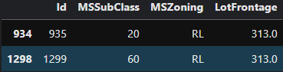
II. Phân tích & khám phá dữ liệu (EDA)
1. Kiểm tra các giá trị bất thường (Outliers):
1.2 – Outliers trong bài toán House Prices Prediction:
Và để lấy ra 2 giá trị bất thường này ta sử dụng các câu lệnh để khoanh vùng nó:
Giá trị được lấy ra gồm:
2 id được lấy ra bao gồm: 935, 1299

Slide 9
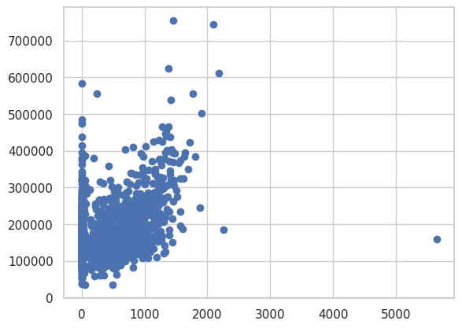
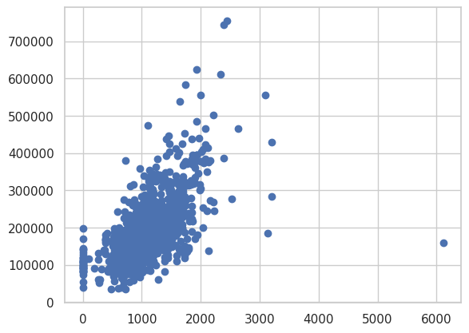
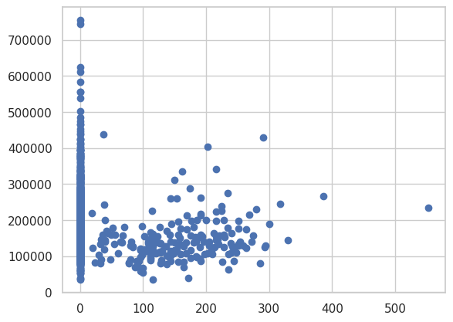
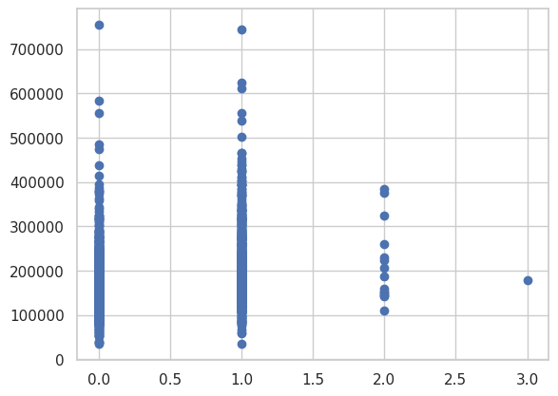
II. Phân tích & khám phá dữ liệu (EDA)
1. Kiểm tra các giá trị bất thường (Outliers):
1.2 – Outliers trong bài toán House Prices Prediction:
Tương tự ở các sơ đồ biểu diễn mối quan hệ giữa các đặc trưng khác với giá nhà, ta cũng loại bỏ lần lượt các giá trị bất thường này
BsmtFinSF1 TotalBsmtSF EnclosedPorch BsmtFullBath
Và rất nhiều các cột dữ liệu dạng số khác nữa của bộ dữ liệu này cần phải được xem xét và lọc ra các phần tử bất tường, từ đó ta có được danh sách các phần tử bất thường (outliers) cần loại bỏ gồm các id như sau:
Tổng cộng 21 id của các phần tử từ các cột đặc trưng cần loại bỏ

Slide 10
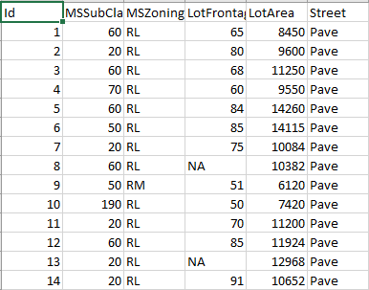
II. Phân tích & khám phá dữ liệu (EDA)
2. Xử lý các giá trị thiếu (Missing value):
Giá trị thiếu (Missing value) là một thách thức phổ biến nhất trong chương trình học máy và phân tích dữ liệu. chúng xảy ra khi một số điểm dữ liệu bị thiếu đối với các biến cụ thể trong một tập dữ liệu. Những thông tin bị thiếu này có thể ở dạng ô trống, giá trị null hoặc các ký hiệu đặc biệt như "NA", "NaN“, "unknown“ hoặc để trống không ghi gì
Nếu không được xử lý đúng cách, giá trị bị thiếu có thể gây ảnh hưởng đến độ chính xác và độ tin cậy của mô hình. Chúng có thể làm giảm kích thước mẫu, gây ra sai lệch và gây khó khăn cho việc áp dụng một số kỹ thuật phân tích yêu cầu dữ liệu đầy đủ. Việc xử lý hiệu quả các giá trị bị thiếu là rất quan trọng để đảm bảo các mô hình học máy của chúng ta tạo ra kết quả chính xác và khách quan.
Giá trị thiếu (“NA”)

Slide 11
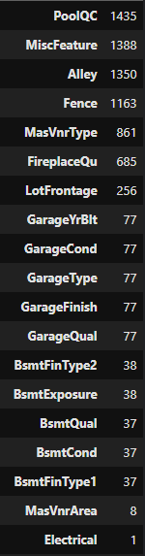
II. Phân tích & khám phá dữ liệu (EDA)
2. Xử lý các giá trị thiếu (Missing value):
2.1 – Tổng quan giá trị thiếu:
Trong chương trình này để kiểm tra các cột chứa giá trị thiếu ta sử dụng câu lệnh
Khoanh vùng các giá trị thiếu:
Tất cả các cột đặc trưng chứa giá trị thiếu trong bộ dữ liệu được hiển thị như sau:
Đánh giá tổng quan:
PoolQC (chất lượng hồ bơi), MiscFeature (tính năng phù trợ),
Alley (con đường hẻm), Fence (chất lượng hàng rào) – là các đặc trưng có nhiều
giá trị thiếu nhất
Electrical (hệ thống điện), MasVnrArea (diện tích ốp trang trí tường) – là các
đặc trưng có ít giá trị thiếu nhất

Slide 12
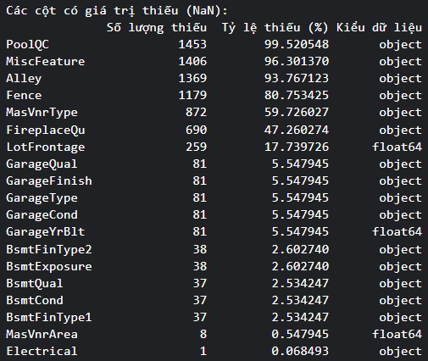
II. Phân tích & khám phá dữ liệu (EDA)
2. Xử lý các giá trị thiếu (Missing value):
2.2 – Phương pháp xử lý giá trị thiếu:
Chúng tôi chia tập các đặc trưng thành các nhóm khác nhau để dễ phân tích hơn, ta tạm gọi tên các nhóm như sau:
Nhóm 1 – giá trị thiếu cao > 80%
Nhóm nhiều giá trị thiếu nhất, đặc biệt là đặc
trưng PoolQC (chất lượng hồ bơi) với > 99% giá trị thiếu
ở các dòng, gần như không có đánh giá gì cho các đặc
trưng này
Nhóm 2 – giá trị thiếu thấp < 6%
Nhóm đặc trưng này có thể xử lý bằng cách điền vào
các giá trị trung vị. Nhóm giá trị thiếu khá ít, không ảnh
hưởng nhiều đến mô hình
Nhóm 3 – giá trị thiếu 6% đến 80%
Nhóm đặc trưng này có thể thay thế bằng các giá trị
trung vị (mean), các giá trị xuất hiện nhiều nhất (mode).

Slide 13
II. Phân tích & khám phá dữ liệu (EDA)
2. Xử lý các giá trị thiếu (Missing value):
2.2 – Phương pháp xử lý giá trị thiếu:
Nhóm 1 – giá trị thiếu rất cao (> 80%)
PoolQC: 1453/1460 (99.29%) đặc trưng bị thiếu → Hầu như không có pool (hồ bơi) ở mỗi nhà
MiscFeature: 1406/1460 (96.3%) đặc trưng bị thiếu → Hầu như không có tính năng đặc biệt ở mỗi nhà
Alley: 1369/1460 (93.77%) đặc trưng bị thiếu → Hầu như không có alley (con đường hẻm)
Fence: 1179/1460 (80.8%) đặc trưng bị thiếu → Đa số không có fence (hàng rào) mỗi nhà
Chúng tôi quyết định loại bỏ bốn cột đặc trưng này vì giá trị thiếu của các đặc trưng này quá lớn, gần như không có đủ các giá trị để phân tích và không phản ánh được gì về giá bán của ngôi nhà. Nói cách khác, loại bỏ các đặc trưng này gần như không ảnh hưởng gì đến bài toán và việc huấn luyện các mô hình máy học

Slide 14
II. Phân tích & khám phá dữ liệu (EDA)
2. Xử lý các giá trị thiếu (Missing value):
2.2 – Phương pháp xử lý giá trị thiếu:
Nhóm 2 – giá trị thiếu rất thấp (< 6%)
Các đặc trưng nhóm này bao gồm:
– Các đặc trưng về nhà để xe (Garage): GarageQual (Chất lượng nhà để xe), GarageFinish (Độ hoàn thiện của nhà để xe), GarageType (Vị trí nhà để xe), GarageCond (Tình trạng nhà để xe), GarageYrBlt (Năm xây dựng nhà để xe)
– Các đặc trưng về tầng hầm (Basement): BsmtFinType1 (Chất lượng hoàn thiện tầng hầm - loại 1), BsmtFinType2 (Chất lượng hoàn thiện tầng hầm - loại 2) , BsmtExposure (Tường của tầng hầm thông thoáng), BsmtQual (Chiều cao tầng hầm), BsmtCond (Tình trạng chung của tầng hầm)
– Các đặc trưng khác: Electrical (hệ thống điện), MasVnrArea (Diện tích ốp trang trí tường – feet vuông)

Slide 15
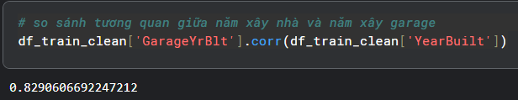
II. Phân tích & khám phá dữ liệu (EDA)
2. Xử lý các giá trị thiếu (Missing value):
2.2 – Phương pháp xử lý giá trị thiếu:
Nhóm 2 – giá trị thiếu rất thấp (< 6%):
– Sau khi đánh giá và xem xét chi tiết, chúng tôi quyết định giữ lại các đặc trưng của tầng hầm (Bsmt - Basement) vì đây đều là các đặc trưng dữ liệu có ít giá trị thiếu (< 3%), các đặc trưng quan trọng cho ngôi nhà hoặc các đặc trưng được giữ lại cho các bước xử lý dữ liệu khác sau này
– Các đặc trưng về nhà để xe có nhiều sự khác biệt hơn, cụ thể:
Lấy ví dụ về độ tương quan giữa 2 đặc trưng là GarageYrBlt (năm xây dựng nhà để xe) và YearBuilt (năm xây dựng ngôi nhà). Dễ thấy độ tương quan của 2 đặc trưng này là rất cao, lên đến 0.83 (~ 83%).

Slide 16
II. Phân tích & khám phá dữ liệu (EDA)
2. Xử lý các giá trị thiếu (Missing value):
2.2 – Phương pháp xử lý giá trị thiếu:
Nhóm 2 – giá trị thiếu rất thấp (< 6%)
Chính vì hai đặc trưng GarageYrBlt và YearBuilt có tương quan quá cao, chúng sẽ gây ra vấn đề đa cộng tuyến (multicollinearity), điều này gây ra các vấn đề sau:
Làm giảm độ ổn định của mô hình: Các hệ số (coefficients) của mô hình hồi quy trở nên nhạy cảm và thay đổi lớn ngay cả với sự thay đổi nhỏ trong dữ liệu.
Khó giải thích ý nghĩa: Các đặc trưng quá khớp như này khiến cho cả những người phân tích và khám phá dữ liệu (EDA) cũng rất khó để phân biệt và đánh giá về chúng. Ta không thể biết chắc chắn sự tác động thực sự của từng biến lên giá nhà, giữa hai biến thì đặc trưng nào mới thực sự quan trọng hơn? Điều này nhìn chung khiến mô hình gặp khó khăn trong việc phân biệt hai đặc trưng này.
Đặc biệt nó làm tăng độ phức tạp không cần thiết: Giữ lại cả hai chỉ làm tăng số lượng chiều dữ liệu mà mô hình phải học hỏi. Không cải thiện đáng kể khả năng dự đoán và thậm chí có thể dẫn đến overfitting (mô hình quá phức tạp khiến mô hình bắt đầu ghi nhớ dữ liệu huấn luyện)

Slide 17
II. Phân tích & khám phá dữ liệu (EDA)
2. Xử lý các giá trị thiếu (Missing value):
2.2 – Phương pháp xử lý giá trị thiếu:
Nhóm 2 – giá trị thiếu rất thấp (< 6%)
Từ đó, xét trên yếu tố chính là tính trực quan và thực tế chúng tôi quyết định giữ lại cột đặc trưng về YearBuilt (năm xây nhà) và loại bỏ (drop) cột đặc trưng GarageYrBlt (năm xây nhà để xe). Dễ hiểu vì đặc trưng YearBuilt là đặc trưng quan trọng gắn liền với biến mục tiêu là SalePrice (giá bán nhà), còn GarageYrBlt chỉ là năm xây dựng nhà để xe, phần mà không phải nhà nào cũng có. Nếu có thì độ tương quan với năm xây nhà là rất lớn, nói cách khác nhà để xe thường xây dựng cùng lúc với ngôi nhà.
Đánh dấu lại cột đặc trưng GarageYrBlt (năm xây dựng nhà để xe)
Ở bước này sau khi đánh giá và so sánh thì chúng tôi quyết định không xoá hoàn toàn các đặc trưng này mà sẽ để lại các đặc trưng này cho các bước xử lý dữ liệu khác sau này

Slide 18
II. Phân tích & khám phá dữ liệu (EDA)
2. Xử lý các giá trị thiếu (Missing value):
2.2 – Phương pháp xử lý giá trị thiếu:
Nhóm 2 – giá trị thiếu rất thấp (< 6%)
Tương tự vậy chúng tôi có nhận xét về hai đặc trưng khác cũng có độ tương quan cao đó là GarageCond (tình trạng nhà để xe) và GarageQual (chất lượng nhà để xe). Cả hai đặc trưng là dạng ‘object’và chứa các thang đo giá trị giống nhau bao gồm: Ex (Excellent - xuất sắc), Gd (Good - tốt), TA (Typical/Average – bình thường), Fa (Fair - khá), Po (Poor - kém), NA (No Garage - không có nhà để xe).
Trên thực tế đặc trưng GarageQual (chất lượng nhà để xe) sẽ mang ý nghĩa trực quan hơn GarageCond (tình trạng nhà để xe), trong khi GarageCond chỉ thể hiện một phần nhà để xe, thể hiện dấu hiệu và tình trạng hiện tại của nhà để xe, điều mà có thể khắc phục nhanh chóng qua vài lần sửa chữa. Thì GarageQual lại thể hiện được giá trị lâu dài hơn về nhà để xe.
Đánh dấu lại cột đặc trưng GarageCond (tình trạng nhà để xe)
BsmtFinType1 (mức độ hoàn thiện tầng hầm – loại 1) và BsmtFinType2 (mức độ hoàn thiện tầng hầm – loại 2)
Đánh dấu lại cột đặc trưng BsmtFinType2 (mức độ hoàn thiện tầng hầm – loại 2)
*các thang đo và giá trị được cung cấp bởi đội ngũ Kaggle từ bộ dữ liệu House Prices - Advanced Regression Techniques

Slide 19
II. Phân tích & khám phá dữ liệu (EDA)
2. Xử lý các giá trị thiếu (Missing value):
2.2 – Phương pháp xử lý giá trị thiếu:
Nhóm 2 – giá trị thiếu rất thấp (< 6%)
– Các đặc trưng được giữ lại (bên cạnh các đặc trưng của tầng hầm – Bsmt) trong nhóm này bao gồm: GarageType (vị trí nhà để xe), GarageFinish (độ hoàn thiện của nhà để xe), GarageQual (chất lượng nhà để xe), MasVnrArea (diện tích ốp trang trí tường - foot vuông), Electrical (hệ thống điện)
– Qua đánh giá, chúng tôi cho rằng các giá trị thiếu ở các đặc trưng này rất ít và nhưng cũng không thể loại bỏ như các đặc trưng vừa đánh giá ở phần trước, nên chúng tôi quyết định lấp đầy (fill) các đặc trưng này với các giá trị xuất hiện nhiều nhất hoặc các giá trị tiêu chuẩn của nó, ví dụ như hai đặc trưng sau:
Điền vào các giá trị thiếu ở đặc trưng Electrical với giá trị SBrkr (Standard Circuit Breakers & Romex) là một giá trị tiêu chuẩn của mạng lưới điện. Điền vào MasVnrArea với giá trị ‘0’ tương ứng với việc nhà đó không có ốp trang trí tường (nói các khác diện tích ốp trang trí bằng 0)
*các thang đo và giá trị được cung cấp bởi đội ngũ Kaggle từ bộ dữ liệu House Prices - Advanced Regression Techniques

Slide 20
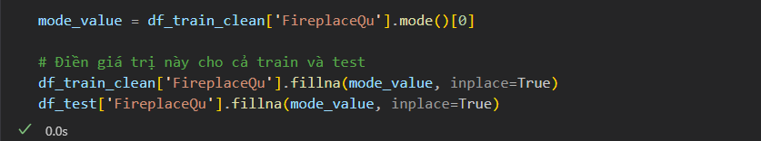
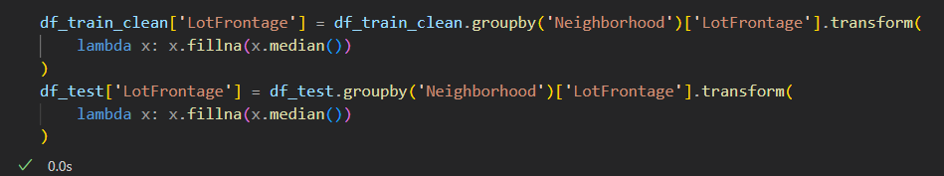
II. Phân tích & khám phá dữ liệu (EDA)
2. Xử lý các giá trị thiếu (Missing value):
2.2 – Phương pháp xử lý giá trị thiếu:
Nhóm 3 – giá trị thiếu trong khoảng còn lại (6% – 80%)
– Các đặc trưng còn lại và cũng là các đặc trưng chứa missing value ảnh hưởng đến mô hình nhiều nhất:
MasVnrType: 872/1460 (~ 59.72%) đặc trưng bị thiếu
FireplaceQu: 690/1460 (~ 47.26%) đặc trưng bị thiếu
LotFrontage: 259/1460 (~ 17.73%) đặc trưng bị thiếu
Chúng tôi quyết định điền vào các giá trị thiếu ở đây là các giá trị xuất hiện nhiều nhất của mỗi đặc trưng (mode), ví dụ với đặc trưng FireplaceQu (dạng object) và đặc trưng LotFrontage (dạng number) như sau:

Slide 21
II. Phân tích & khám phá dữ liệu (EDA)
3. Xây dựng các đặc trưng mới (Feature Enginnering):
3.1 – Khái niệm:
Feature Engineering (kỹ thuật xây dựng đặc trưng) là một quy trình nâng cao và quan trọng trong phân tích và khám phá dữ liệu, bao gồm việc sử dụng kiến thức chuyên môn để tạo ra các biến - đặc trưng mới hoặc biến đổi các biến - đặc trưng hiện có từ tập dữ liệu thô. Điều này giúp giảm thiểu các đặc trưng dư thừa hoặc nhiều đặc trưng có độ tương quan quá lớn làm ảnh hưởng đến quá trình học hỏi và huấn luyện của mô hình, mục tiêu chính là giúp mô hình học tốt hơn và cải thiện hiệu suất dự đoán, vì các mô hình chỉ có thể học từ dữ liệu mà chúng được cung cấp.
Trong quá trình xử lý dữ liệu của bài toán dự đoán giá nhà House Price Prediction, Feature Engineering là một bước quan trọng, mục tiêu của giai đoạn này là chuyển đổi, mở rộng và tối ưu hóa các đặc trưng trong tập dữ liệu gốc nhằm giúp mô hình học máy hiểu rõ hơn về mối quan hệ giữa các yếu tố và giá nhà. Nếu thực hiện tốt Feature Engineering, mô hình dự đoán có thể nắm bắt được các xu hướng thực tế về giá nhà, nâng cao độ chính xác và khả năng tổng quát hóa khi áp dụng vào dữ liệu mới.

Slide 22
II. Phân tích & khám phá dữ liệu (EDA)
3. Xây dựng các đặc trưng mới (Feature Enginnering):
3.2 – Xây dựng đặc trưng:
Sau khi kiểm tra và giữ lại các đặc trưng còn chứa giá trị thiếu ở bước trước, chúng tôi tiếp tục thực hiện xây dựng đặc trưng nhằm mở rộng khả năng biểu diễn của dữ liệu và giúp mô hình học máy hiểu rõ hơn về các yếu tố ảnh hưởng đến giá nhà. Cụ thể, chúng tôi tạo thêm một số đặc trưng tổng hợp mới dựa trên các cột hiện có, phản ánh thông tin tổng quan hơn về diện tích, tuổi nhà và tiện ích của bất động sản, bao gồm:
houseage – Tuổi của ngôi nhà (chênh lệch giữa năm bán và năm xây dựng)
houseremodelage – Số năm kể từ lần cải tạo hoặc sửa chữa gần nhất đến thời điểm bán.
totalsf – Tổng diện tích sàn của ngôi nhà (bao gồm cả tầng 1, tầng 2 và tầng hầm)
totalarea – Tổng diện tích sử dụng (diện tích sàn ở + tầng hầm).
totalbath – Tổng số lượng phòng tắm (tính cả tầng hầm, quy đổi hợp lý giữa full và half bath).
totalporchsf – Tổng diện tích các khu hiên và sân ngoài trời (porch, 3-season porch, enclosed porch, screen porch).
Việc bổ sung các đặc trưng này giúp mô hình có thể khai thác sâu hơn các yếu tố cấu trúc và tiện ích của ngôi nhà, từ đó nâng cao độ chính xác trong dự đoán giá bán.

Slide 23
II. Phân tích & khám phá dữ liệu (EDA)
3. Xây dựng các đặc trưng mới (Feature Enginnering):
3.2 – Xây dựng đặc trưng:
– Đặc trưng houseage:
Đặc trưng houseage (House Age) được tạo ra nhằm biểu diễn tuổi của ngôi nhà tại thời điểm bán, giúp mô hình nhận biết rõ hơn mối quan hệ giữa thời gian tồn tại của ngôi nhà và giá bán. Đặc trưng này được tính bằng chênh lệch giữa năm bán (YrSold) và năm xây dựng (YearBuilt).
Ví dụ: Một ngôi nhà được xây năm 2000 và bán năm 2010 → houseage = 10.
Chỉ số này phản ánh mức độ cũ/mới của ngôi nhà, yếu tố ảnh hưởng trực tiếp đến giá trị thị trường.

Slide 24
II. Phân tích & khám phá dữ liệu (EDA)
3. Xây dựng các đặc trưng mới (Feature Enginnering):
3.2 – Xây dựng đặc trưng:
– Đặc trưng houseremodelage:
Đặc trưng houseremodelage (House Remodel Age) được tạo ra nhằm thể hiện số năm kể từ khi ngôi nhà được sửa chữa hoặc cải tạo gần nhất cho đến thời điểm bán, yếu tố này giúp mô hình đánh giá mức độ xuống cấp của công trình và ảnh hưởng của việc cải tạo đến giá trị bán lại của ngôi nhà. Đặc trưng được tính bằng hiệu giữa năm bán (YrSold) và năm sửa chữa gần nhất (YearRemodAdd).
Ví dụ: nếu ngôi nhà được cải tạo năm 2005 và bán năm 2010 → houseremodelage = 5.
Đặc trưng houseremodelage giúp mô hình hiểu rõ hơn tác động của việc cải tạo, sửa chữa đến giá bán, đồng thời hỗ trợ việc phân tích độ bền và chất lượng công trình theo thời gian.

Slide 25
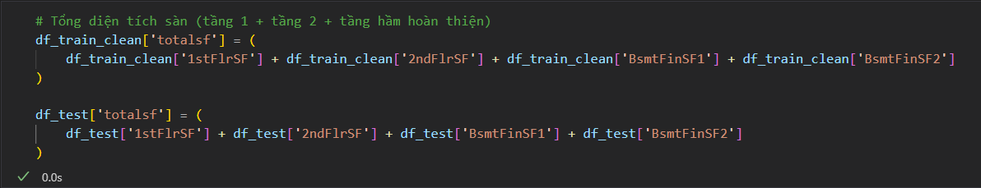
II. Phân tích & khám phá dữ liệu (EDA)
3. Xây dựng các đặc trưng mới (Feature Enginnering):
3.2 – Xây dựng đặc trưng:
– Đặc trưng totalsf:
Đặc trưng totalsf (Total - Square Feet) được tạo ra nhằm phản ánh tổng diện tích sàn có thể sử dụng trong ngôi nhà, bao gồm cả tầng 1, tầng 2 và phần tầng hầm đã hoàn thiện. Đây là một chỉ số quan trọng trong việc đánh giá quy mô và giá trị tổng thể của bất động sản.
Đặc trưng totalsf giúp tăng khả năng mô hình nắm bắt quy mô vật lý của ngôi nhà một cách tổng quát hơn

Slide 26
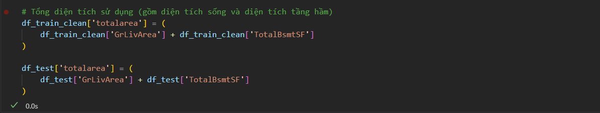
II. Phân tích & khám phá dữ liệu (EDA)
3. Xây dựng các đặc trưng mới (Feature Enginnering):
3.2 – Xây dựng đặc trưng:
– Đặc trưng totalarea:
Đặc trưng totalarea (Total Area) được xây dựng nhằm phản ánh tổng diện tích sử dụng của toàn bộ ngôi nhà, bao gồm cả diện tích ở (GrLivArea) và diện tích tầng hầm (TotalBsmtSF). Đây là một đặc trưng có giá trị cao trong mô hình dự đoán vì nó thể hiện quy mô thực tế của không gian sinh hoạt và tiện ích bổ sung.
Đặc trưng totalarea giúp tăng khả năng mô hình hóa mối quan hệ giữa quy mô tổng thể và giá bán, thêm góc nhìn thực tế về không gian sống của ngôi nhà.

Slide 27
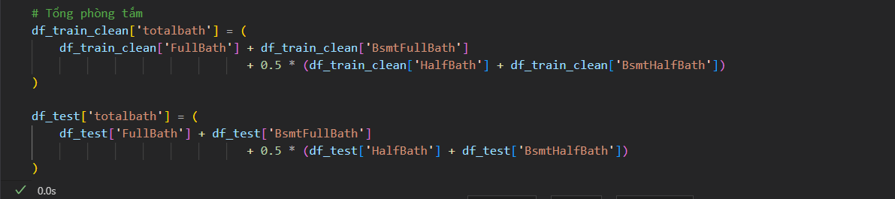
II. Phân tích & khám phá dữ liệu (EDA)
3. Xây dựng các đặc trưng mới (Feature Enginnering):
3.2 – Xây dựng đặc trưng:
– Đặc trưng totalbath:
Đặc trưng totalbath (Total Bath) được tạo ra nhằm biểu diễn tổng số phòng tắm có trong toàn bộ ngôi nhà, bao gồm cả phòng tắm chính (FullBath) và phòng tắm phụ (HalfBath) ở cả tầng ở và tầng hầm (Bsmt). Đây là một trong những yếu tố tiện ích quan trọng, góp phần phản ánh mức độ tiện nghi và khả năng phục vụ sinh hoạt cá nhân của ngôi nhà.
*trong đó mỗi half bath được quy đổi thành 0.5 để phản ánh đúng công năng sử dụng thực tế
Đặc trưng totalbath giúp mô hình nắm bắt được yếu tố tiện nghi trong sinh hoạt tốt hơn, tổng quan hơn

Slide 28
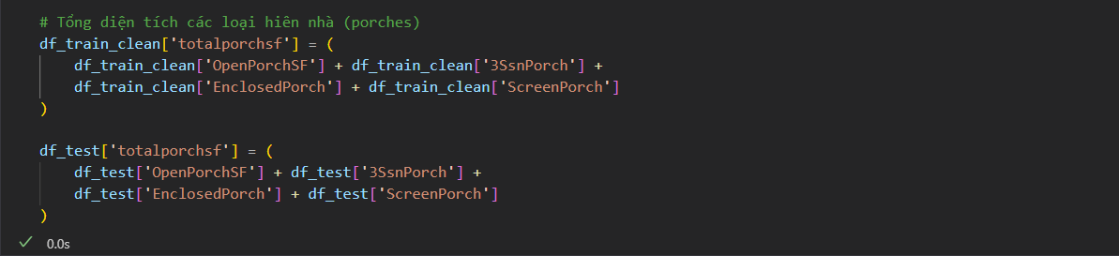
II. Phân tích & khám phá dữ liệu (EDA)
3. Xây dựng các đặc trưng mới (Feature Enginnering):
3.2 – Xây dựng đặc trưng:
– Đặc trưng totalporchsf:
Đặc trưng totalporchsf (Total Porch – Square Feet) được tạo ra nhằm phản ánh tổng diện tích của tất cả các loại hiên, sân và khu vực ngoài trời có mái che hoặc được bao quanh, vốn là yếu tố thể hiện mức độ tiện nghi và tính thẩm mỹ của ngôi nhà. Trong nhiều trường hợp, nhà có không gian hiên rộng thường được đánh giá cao hơn do mang lại giá trị sinh hoạt và giải trí bổ sung cho chủ sở hữu.
Đặc trưng totalporchsf giúp mô hình hiểu rõ hơn về tiện ích ngoại thất và mức độ hoàn thiện tổng thể của căn nhà

Slide 29
II. Phân tích & khám phá dữ liệu (EDA)
3. Xây dựng các đặc trưng mới (Feature Enginnering):
3.3 – Tổng kết đặc trưng mới:
Sau khi hoàn thành việc xây dựng các đặc trưng mới, bước tiếp theo phải làm là xoá đi các đặc trưng cũ đã được sử dụng để xây dựng các đặc trưng mới như vừa làm, các đặc trưng loại bỏ bao gồm:
Các đặc trưng về năm tháng: YrSold (năm bán), YearBuilt (năm xây), YearRemodAdd (năm cải tạo),
Các đặc trưng về diện tích: 1stFlrSF và 2ndFlrSF (diện tích sàn tầng 1/2), BsmtFinSF1 và BsmtFinSF2 (diện tích hoàn thiện – loại 1/2), GrLivArea (diện tích không gian sống), TotalBsmtSF (tổng diện tích tầng hầm), FullBath và HalfBath (diện tích phòng tắm lớn/nhỏ), BsmtFullBath và BsmtHalfBath (diện tích phòng tắm lớn/nhỏ của tầng hầm),
Các đặc trưng về hiên nhà: OpenPorchSF, 3SsnPorch, EnclosedPorch, ScreenPorch

Slide 30
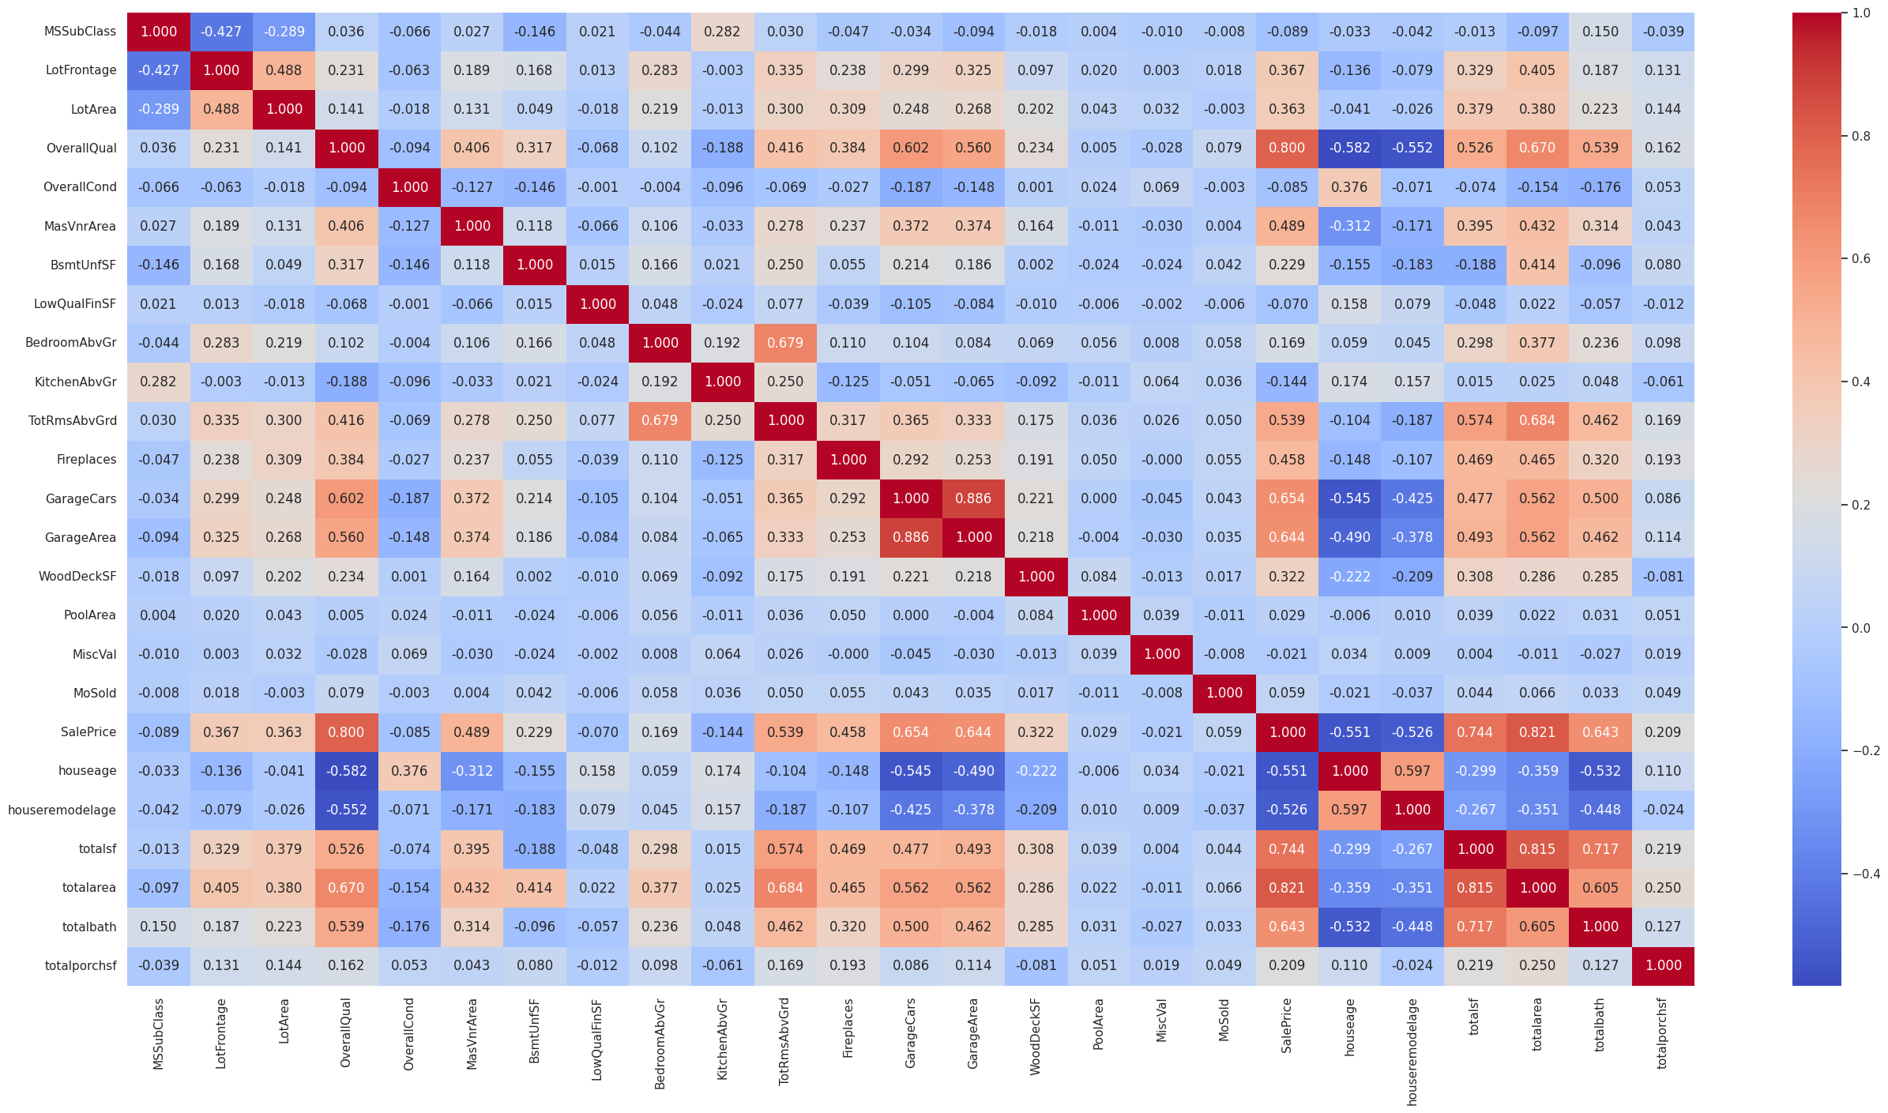
II. Phân tích & khám phá dữ liệu (EDA)
3. Xây dựng các đặc trưng mới (Feature Enginnering):
3.3 – Tổng kết đặc trưng mới:
Tiếp đến chúng tôi sử dụng sử dụng biểu đồ heatmap biểu diễn tổng thể độ tương quan của các đặc trưng đối với biến mục tiêu giá nhà (SalePrice)
Từ đó kiểm tra lại một lần nữa độ
tương quan giữa các đặc trưng với
nhau. Cụ thể ở đây vẫn còn hai đặc
trưng cũ có độ tương quan khá cao
là GarageArea (diện tích nhà để xe)
và GarageCars (số lượng xe chứa
được trong nhà để xe)

Slide 31
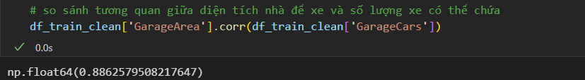
II. Phân tích & khám phá dữ liệu (EDA)
3. Xây dựng các đặc trưng mới (Feature Enginnering):
3.3 – Tổng kết đặc trưng mới:
Tiếp tục loại bỏ một trong hai đặc trưng này như đã làm với YearBuilt (năm xây nhà) và GarageYrBlt (năm xây dựng nhà để xe)
Độ tương quan của hai đặc trưng này lên đến ~ 88.6%
Loại bỏ cột đặc trưng GarageArea (diện tích nhà để xe). Dễ hiểu vì trên thực tế người mua nhà có xu hướng muốn biết nhà để xe có sức chứa bao nhiêu xe hơn là diện tích của nó

Slide 32
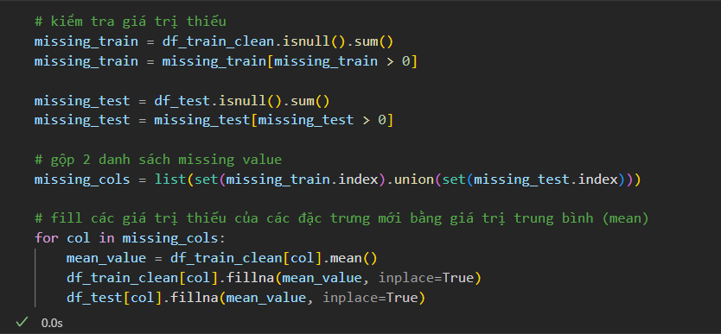
II. Phân tích & khám phá dữ liệu (EDA)
3. Xây dựng các đặc trưng mới (Feature Enginnering):
3.3 – Tổng kết đặc trưng mới:
Bên cạnh việc loại bỏ các đặc trưng có độ tương quan cao, các đặc trưng đã biến đổi cho việc xây dựng đặc trưng mới. Chúng tôi quyết định xem xét kiểm tra giá trị thiếu (missing value) của nhưng đặc trưng mới tạo thêm một lần nữa, vì quá trình xử lý giá trị thiếu ở các đặc trưng cũ vẫn chưa hoàn tất hoàn toàn, nên sau khi xây dựng các đặc trưng mới từ các đặc trưng cũ đó cũng sẽ hình thành các giá trị thiếu không mong muốn khác, chúng tôi sử dụng các giá trị trung bình (mean) để lấp đầy lại các mục bị thiếu, vì khi này các giá trị đã tương đối chính xác hơn các đặc trưng cũ đã biến đổi
Sau bước này, tập train và test mới đã có thể
được xuất ra để chuẩn bị cho quá trình tiền
xử lý dữ liệu. Kết thúc phần EDA

Slide 33


III. Tiền xử lý dữ liệu (Data preprocessing)
Tiền xử lý dữ liệu (Data Preprocessing) là giai đoạn quan trọng sau khi đã khám phá & phân tích dữ liệu (EDA), tập trung vào việc làm sạch và định dạng dữ liệu thô để tối ưu hóa hiệu suất của các mô hình học máy. Nó biến dữ liệu không đầy đủ, không nhất quán thành định dạng sạch sẽ, phù hợp, đảm bảo kết quả phân tích chính xác và đáng tin cậy.
Tải lên và chuẩn bị dữ liệu
cho quá trình tiền xử lý
Mã hoá & phân loại dữ
Liệu (Categorical Encoding)
Lưu lại tập dữ liệu đã mã hoá
để huấn luyện mô hình
Đọc và tải lên bộ dữ liệu đã qua xử lý missing value và feature enginering từ chương trình EDA đã hoàn thành trước đó, cũng như chuẩn bị các thư viện liên quan cho quá trình preprocessing
Chia hai nhóm dữ liệu categories thành hai nhóm Ordinal Encoding và One-Hot Encoding, cũng như biến đổi các cột để xử lý tất cả các đặc trưng một lúc, giúp tích kiệm thời gian của quá trình tiền xử lý dữ liệu
Phân chia kích thước tập train/test và lưu lại tập dữ liệu đã mã hoá qua tiền xử lý dữ liệu, tập dữ liệu khi này đã có thể được sử dụng cho việc huấn luyện mô hình học máy

Slide 34
III. Tiền xử lý dữ liệu (Data preprocessing)
1. Chuẩn bị dữ liệu cho quá trình tiền xử lý:
1.1 – Các thư viện liên quan:
Ngoài các thư viện nền tảng cho quá trình khám phá dữ liệu như pandas, numpy, … Ở bước tiền xử lý dữ liệu này chúng tôi muốn đề cập thêm các thư viện khác hỗ trợ trực quan và môi trường cho bước này, bao gồm:
matplotlib.pyplot (plt) và seaborn (sns):
→ Dùng để trực quan hóa dữ liệu ở giai đoạn kiểm tra lại sau tiền xử lý (ví dụ: so sánh phân phối trước và sau chuẩn hóa). Trong tiền xử lý, chúng giúp xác minh hiệu quả scaling hoặc encoding.
os, sys, Path:
→ Quản lý đường dẫn file và cấu trúc thư mục khi lưu/nạp dữ liệu, model hoặc pipeline.
joblib:
→ Dùng để lưu và tải lại pipeline hoặc đối tượng sklearn đã huấn luyện (ví dụ scaler, encoder). Trong giai đoạn preprocessing, chúng ta có thể lưu pipeline đã fit để tái sử dụng mà không cần xử lý lại.
Nhóm này giúp trực quan và quản lý luồng dữ liệu, đặc biệt hữu ích khi triển khai pipeline.

Slide 35
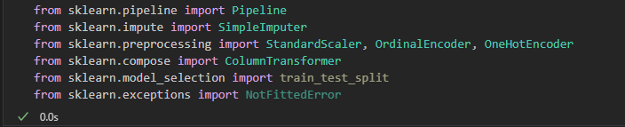
III. Tiền xử lý dữ liệu (Data preprocessing)
1. Chuẩn bị dữ liệu cho quá trình tiền xử lý:
1.1 – Các thư viện liên quan:
Nhóm thư viện xử lý dữ liệu của scikit-learn
Đây là nhóm thư viện chính trong giai đoạn tiền xử lý và chuẩn bị dữ liệu cho mô hình. Là phần lõi của quy trình tiền xử lý giúp mã hóa, chuẩn hóa, và tổ chức pipeline tự động.

Slide 36
III. Tiền xử lý dữ liệu (Data preprocessing)
1. Chuẩn bị dữ liệu cho quá trình tiền xử lý:
1.2 – Tách các biến đặc trưng và target:
Trước khi thực hiện các bước mã hoá dữ liệu phân loại (Categorical Encoding) hoặc các biến đổi đặc trưng khác (chuẩn hoá, xử lý giá trị số, v.v.), cần tách riêng biến mục tiêu (target) khỏi tập đặc trưng đầu vào (features).
Lý do là vì quá trình mã hoá chỉ được áp dụng cho các đặc trưng dùng để huấn luyện mô hình, nhằm chuyển đổi dữ liệu sang dạng số để huấn luyện mô hình. Trong khi đó, biến mục tiêu SalePrice là giá trị thực cần dự đoán, nếu bị mã hoá hoặc biến đổi, nó sẽ làm sai lệch ý nghĩa gốc và ảnh hưởng trực tiếp đến độ chính xác của mô hình.
Việc tách SalePrice ra khỏi tập dữ liệu giúp đảm bảo pipeline chỉ xử lý và biến đổi phần dữ liệu đầu vào, tránh rò rỉ thông tin (data leakage) giữa feature và target, đồng thời giữ nguyên giá trị mục tiêu để mô hình có thể học đúng mối quan hệ thực giữa các biến.

Slide 37
III. Tiền xử lý dữ liệu (Data preprocessing)
2. Mã hoá và phân loại dữ liệu (Categorical Encoding):
2.1 – Phân chia nhóm dữ liệu dạng object:
Bản chất các biến dạng chữ (object) không phải lúc nào cũng mang cùng một ý nghĩa. Vì vậy, ta phải mã hoá khác nhau để mô hình hiểu đúng bản chất của dữ liệu. Ở bước này công việc của chúng tôi là tìm và lọc ra các đặc trưng dạng object để bắt đầu chia chúng ra thành hai nhóm riêng biệt là:
Ordinal Encoding: các cột có thứ tự (cấp độ, chất lượng, đánh giá, ...), các biến có thứ tự sẵn, có mức độ quan trọng.
Ví dụ: ExterQual (chất lượng vật liệu bên ngoài) – có các giá trị biểu thị mức độ ưu tiên so sánh được: Ex (Excellent), Gd (Good), TA (Average/Typical), Fa (Fair), Po (Poor)
One-Hot Encoding: các cột không có thứ tự (tên khu, kiểu nhà, loại đường, ...), categories độc lập.
Ví dụ: Neighborhood (Vị trí thực tế trong giới hạn thành phố Ames) – chỉ là nhãn định danh, dùng để phân biệt, miêu tả và không có ỹ nghĩa so sánh cao/thấp: Blmngtn (Bloomington Heights), Blueste (Bluestem), BrDale (Briardale), …

Slide 38
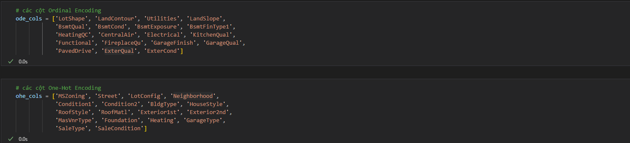
III. Tiền xử lý dữ liệu (Data preprocessing)
2. Mã hoá và phân loại dữ liệu (Categorical Encoding):
2.1 – Phân chia nhóm dữ liệu dạng object:
Dựa vào thông tin file ‘data_description’ mà đội ngũ Kaggle cung cấp cho bộ dữ liệu House Prices - Advanced Regression Techniques. Chúng tôi đã phân loại được các biến object đó như sau:
Ordinal Encoding:
One-Hot Encoding:

Slide 39
III. Tiền xử lý dữ liệu (Data preprocessing)
2. Mã hoá và phân loại dữ liệu (Categorical Encoding):
2.2 – Tiền xử lý dữ liệu bằng ‘Pipeline’:
– Tạo Pipeline cho các cột dữ liệu số:
SimpleImputer(strategy='mean’): Điền giá trị khuyết
bằng trung bình (mean) của cột, đảm bảo hết NaN.
StandardScaler(): Chuẩn hoá dữ liệu số, đưa các giá trị về cùng thang đo (trung bình 0, độ lệch chuẩn 1).
– Tạo Ordinal Encoding Pipeline:
SimpleImputer(strategy='most_frequent’): Điền giá
trị khuyết bằng giá trị xuất hiện nhiều nhất (mode).
OrdinalEncoder(): Mã hoá các giá trị chữ sang số thứ tự tăng dần (1, 2, 3, …) theo cấp độ.

Slide 40
III. Tiền xử lý dữ liệu (Data preprocessing)
2. Mã hoá và phân loại dữ liệu (Categorical Encoding):
2.2 – Tiền xử lý dữ liệu bằng ‘Pipeline’:
– Tạo One-Hot Encoding Pipeline:
SimpleImputer(strategy='most_frequent’): Điền giá
trị khuyết bằng giá trị phổ biến nhất trong cột.
OneHotEncoder(handle_unknown='ignore’): Mã hoá từng giá trị khác nhau thành một cột nhị phân 0/1.

Slide 41
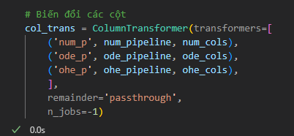
III. Tiền xử lý dữ liệu (Data preprocessing)
2. Mã hoá và phân loại dữ liệu (Categorical Encoding):
2.2 – Tiền xử lý dữ liệu bằng ‘Pipeline’:
– Kết hợp tất cả pipelines bằng ColumnTransformer:
remainder='passthrough': các cột không nằm trong 3 nhóm trên được giữ nguyên, không biến đổi.
n_jobs=-1: tận dụng tất cả lõi CPU để xử lý song song (tăng tốc pipeline).
Tên transformer | Pipeline áp dụng | Áp dụng cho cột
'num_p' | num_pipeline | num_cols (các cột số)
'ode_p' | ode_pipeline | ode_cols (các cột có thứ tự)
'ohe_p' | ohe_pipeline | ohe_cols (các cột không thứ tự)

Slide 42
III. Tiền xử lý dữ liệu (Data preprocessing)
2. Mã hoá và phân loại dữ liệu (Categorical Encoding):
2.2 – Tiền xử lý dữ liệu bằng ‘Pipeline’:
– Tạo Pipeline tổng hợp (Master Pipeline):
Mục đích của việc này:
Dễ dàng fit_transform dữ liệu train.
Dễ dàng transform dữ liệu test bằng cùng quy trình (đảm bảo đồng nhất).
Có thể lưu toàn bộ pipeline bằng joblib để sử dụng lại khi dự đoán (predict).
Ý nghĩa:
Đóng gói toàn bộ quy trình tiền xử lý thành một mô-đun duy nhất.
Đảm bảo dữ liệu train/test được xử lý cùng cách, tránh sai lệch (data inconsistency).
Sau khi chia dữ liệu phân loại thành hai nhóm (Ordinal và Nominal), quy trình tiền xử lý được tổ chức thành ba pipeline riêng biệt cho dữ liệu số, dữ liệu thứ tự và dữ liệu danh mục. Các pipeline này được kết hợp bằng ColumnTransformer, sau đó gói gọn trong một pipeline tổng (Pipeline) để đảm bảo toàn bộ quá trình xử lý diễn ra nhất quán và có thể tái sử dụng trong các bước huấn luyện và dự đoán mô hình.

Slide 43
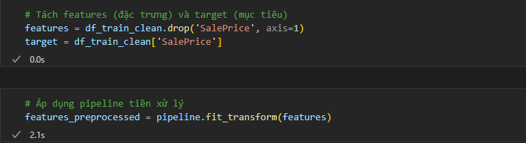
III. Tiền xử lý dữ liệu (Data preprocessing)
2. Mã hoá và phân loại dữ liệu (Categorical Encoding):
2.3 – Áp dụng ‘Pipeline’, tách dữ liệu và xử lý:
Trong đó:
features: chứa tất cả các cột đặc trưng dùng để huấn
luyện (không gồm SalePrice).
target: chứa biến mục tiêu (SalePrice) – giá bán cần dự đoán.
Việc tách riêng giúp đảm bảo các bước mã hoá, chuẩn hoá chỉ áp dụng cho đặc trưng, tránh làm sai lệch giá trị mục tiêu.
Thực hiện fit và transform toàn bộ dữ liệu đầu vào (features) thông qua pipeline đã định nghĩa ở trên (gồm imputation, encoding, scaling).
fit_transform() giúp:
fit: huấn luyện pipeline (học giá trị trung bình, danh mục, thang chuẩn hoá…).
transform: áp dụng các bước xử lý cho dữ liệu train.
Kết quả là ma trận đặc trưng số hoàn toàn sạch, mã hoá đầy đủ, có thể đưa vào mô hình học máy.

Slide 44
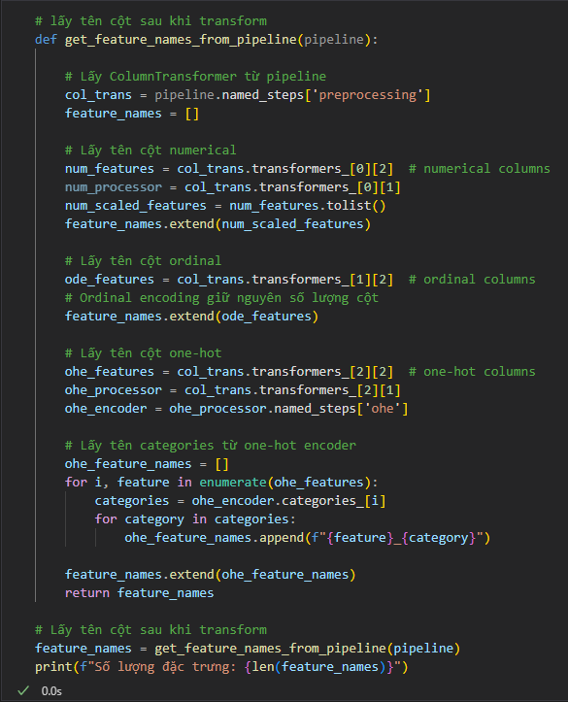
III. Tiền xử lý dữ liệu (Data preprocessing)
2. Mã hoá và phân loại dữ liệu (Categorical Encoding):
2.3 – Áp dụng ‘Pipeline’, tách dữ liệu và xử lý:
– Khôi phục tên đặc trưng sau quá trình biến đổi từ Pipeline. Sau
khi thực hiện các bước tiền xử lý bằng ColumnTransformer và
Pipeline:
Các biến phân loại (object) được mã hoá thành nhiều cột mới
(nhất là với One-Hot Encoding).
Dữ liệu sau fit_transform() được trả về dưới dạng mảng numpy,
nên mất toàn bộ tên cột gốc.
– Vì vậy, ta cần viết một hàm thủ công để lấy lại danh sách
tên cột tương ứng với từng đặc trưng sau khi mã hoá, gồm chi
Tiết các bước được thể hiện ở chương trình bên: Lấy
ColumnTransformer ra từ pipeline, Lấy tên các cột numerical,
các cột ordinal, các cột One-Hot. Tạo tên cột sau khi mã hoá
One-Hot và gộp tất cả các tên lại và trả về

Slide 45
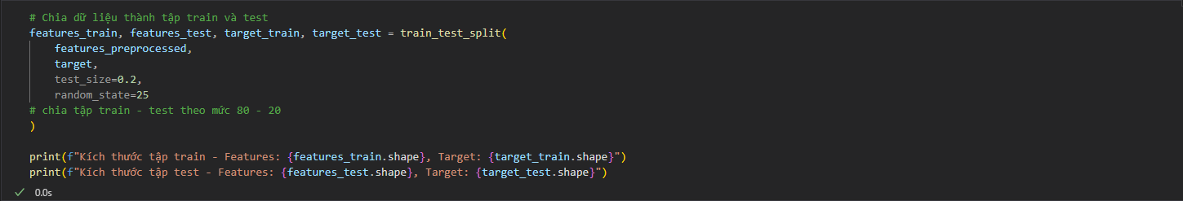
III. Tiền xử lý dữ liệu (Data preprocessing)
3. Tập dữ liệu đã mã hoá cho quá trình huấn luyện mô hình:
– Sau khi hoàn tất quá trình tiền xử lý và mã hoá dữ liệu bằng Pipeline, ta thu được tập đặc trưng đã được chuyển đổi sang dạng số và có thể dùng trực tiếp để huấn luyện mô hình.
Bước tiếp theo gồm chia dữ liệu train/test, đảm bảo tính nhất quán giữa hai tập, và lưu lại dữ liệu đã xử lý:
Chia dữ liệu đã được tiền xử lý (features_preprocessed) thành hai phần:
Tập Train (80%): dùng để huấn luyện mô hình.
Tập Test (20%): dùng để đánh giá độ chính xác của mô hình.
Đánh giá được khả năng tổng quát hóa (generalization) của mô hình và tránh tình trạng overfitting khi mô hình chỉ học thuộc dữ liệu huấn luyện.

Slide 46
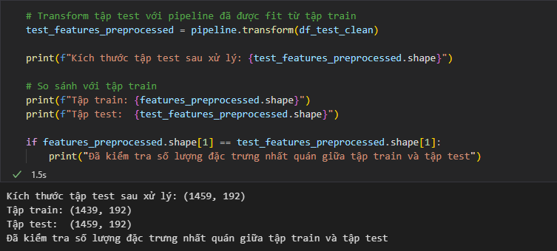
III. Tiền xử lý dữ liệu (Data preprocessing)
3. Tập dữ liệu đã mã hoá cho quá trình huấn luyện mô hình:
– Áp dụng Pipeline cho tập Test và Kiểm tra tính nhất quán:
Ở đây chúng tôi sử dụng Sử dụng transform() mà không
phải fit_transform() để đảm bảo:
Giữ nguyên các giá trị trung bình, độ lệch chuẩn, và
danh mục học được từ train.
Tránh rò rỉ dữ liệu (data leakage) từ test vào train
Sau đó chúng tôi kiểm tra cấu trúc giữa tập train và test
để xác nhận tính nhất quán
Điều này đảm bảo rằng mô hình học máy nhận được cùng cấu trúc đầu vào cho cả train và test, là bước kiểm tra bắt buộc sau khi áp dụng One-Hot Encoding, vì test có thể chứa danh mục mới. Kết quả là tập test được chuyển về dạng số, có cấu trúc đặc trưng giống tập train.

Slide 47
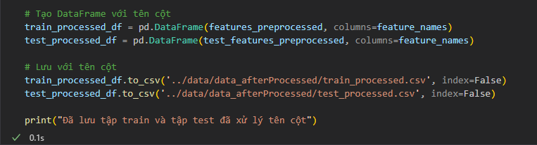
III. Tiền xử lý dữ liệu (Data preprocessing)
3. Tập dữ liệu đã mã hoá cho quá trình huấn luyện mô hình:
– Phần cuối cùng trong mục này là tạo DataFrame và lưu tập dữ liệu sau khi đã mã hoá
Sau khi pipeline biến đổi, dữ liệu chỉ còn là mảng số (numpy array) nên không có tên đặc trưng tương ứng, dòng lệnh trên tạo lại DataFrame có tên cột tương ứng nhờ danh sách feature_names (lấy từ hàm ở cell trước), các cột khi này đã được mã hoá, chuẩn hoá và đồng nhất cấu trúc.
Tập dữ liệu train và test khi này đã đã sẵn sàng cho việc huấn luyện mô hình

Slide 48
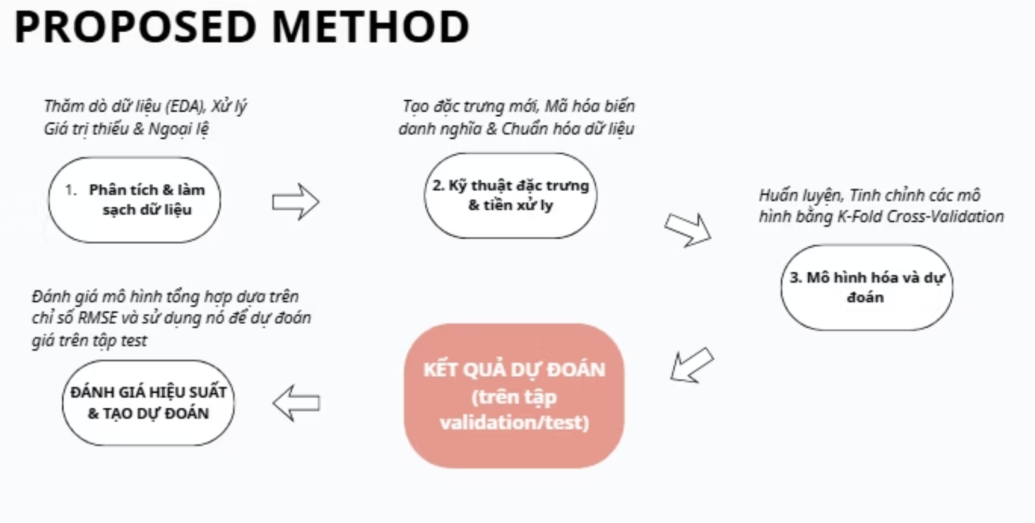
IV. Phương pháp Nghiên cứu
Quy trình 3 giai đoạn:
Phân tích Dữ liệu Khám phá (EDA) (đã trình bày): 79 features, 1460 observations, phát hiện outliers, missing values, skewness, multicollinearity analysis
Tiền xử lý & Feature Engineering: EXP1 (xử lý tối thiểu) và EXP2 (feature engineering chuyên sâu)
Xây dựng & Đánh giá Mô hình: 5 mô hình (Linear Regression, SVR, Random Forest, Gradient Boosting, XGBoost) với metrics R², RMSLE và K-Fold Cross-Validation (k=5)
Điểm nhấn: So sánh 2 thí nghiệm song song để đánh giá tác động Feature Engineering. Tất cả sử dụng random_state=25 đảm bảo reproducibility.

Slide 49
IV. Phương pháp Nghiên cứu
Chiến lược Hai Thí nghiệm Song song
Tiêu chí
EXP1 (Baseline)
EXP2 (Optimized)
Mục tiêu
Đường cơ sở hiệu suất
Tối ưu hóa qua FE
Outliers
❌ Giữ nguyên
✅ Loại 21 observations
Missing Values
Median/Mode chung
Theo ngữ cảnh (contextual)
Feature Engineering
❌ Không
✅ 6 features mới
Target Transform
SalePrice gốc
Log transformation
Encoding
LabelEncoder
Ordinal + One-Hot
Skewness
❌ Không xử lý
✅ Log/Box-Cox
Scaling
Chỉ SVR
Tất cả models
Train/Val Split
80/20, random_state=25
80/20, random_state=25

Slide 50
V. Các thí nghiệm – Thí nghiệm 1
1
Missing Values
Numerical features: Điền median của toàn bộ feature. Categorical features: Điền mode hoặc 'No' (cho garage,
basement, pool...)
2
Encoding
LabelEncoder cho TẤT CẢ categorical features. Ví dụ: Neighborhood: ['NAmes', 'Edwards', 'BrkSide'] → [0, 1, 2]. Vấn đề: Tạo quan hệ thứ tự giả (NAmes < Edwards < BrkSide)
3
Target Variable
Giữ nguyên SalePrice (không biến đổi). Skewness = 1.88 (lệch phải mạnh)
4
Scaling
Chỉ áp dụng StandardScaler cho Support Vector Regression. Tree-based models (RF, GBR, XGB): Không cần scaling
5
Train/Validation
Split: 80% train / 20% validation với random_state=25
Hạn chế: LabelEncoder không phù hợp cho nominal features. Không xử lý outliers → Ảnh hưởng Linear Regression, SVR. Target lệch → Vi phạm giả định phân phối chuẩn.

Slide 51
V. Các thí nghiệm - Thí nghiệm 2
Context-based Missing Values
Outlier Removal
Target Transformation
LotFrontage: Median theo Neighborhood (khác nhau theo khu vực). Garage* features: 'No' hoặc 0 (không có garage). Basement* features: 'No' hoặc 0 (không có tầng hầm). MasVnrArea: 0 (không có lớp ốp tường). Electrical: 'SBrkr' Mode (phổ biến nhất). PoolQC, Fence, Alley: 'No' (không có feature đó)
Loại bỏ 21 observations bất thường. Đặc biệt: 2 nhà có GrLivArea > 4,500 sqft nhưng giá < $200,000. IDs: [54, 186, 198, 250, 298, 314, 323, 336, 379, 496, 524, 598, 636, 692, 707, 739, 935, 955, 1062, 1183, 1299]
Kết quả: Skewness giảm từ 1.88 → 0.12. Phân phối gần chuẩn hơn → Phù hợp Linear Regression

Slide 52
V. Các thí nghiệm - Thí nghiệm 2 Thí nghiệm 2: Tạo các đặc trưng mới:
Engineered Features (6 features)
Feature Reduction - Loại bỏ
Đã tổng hợp: YearBuilt, 1stFlrSF, 2ndFlrSF, BsmtFinSF1,
BsmtFinSF2...
Multicollinearity cao: GarageArea (r=0.886 với GarageCars). Missing > 80%: PoolQC (99.5%), MiscFeature (96.3%), Alley (93.8%), Fence (80.8%). Dư thừa: GarageYrBlt, GarageCond, BsmtFinType2
Kết quả: Giảm từ 79 → ~60 features gốc. Thêm 6 engineered features. Tổng: ~66 features (trước encoding)
Thí nghiệm 2: Mã hóa và Chuẩn hóa
01
02
Skewness Handling
Ordinal Encoding
Tìm numerical features có |skewness| > 0.75. Áp dụng Log transformation: X_new = log(1 + X). Features điển hình: LotArea, MasVnrArea, BsmtFinSF1, TotalBsmtSF, GrLivArea...
Áp dụng cho features có thứ tự tự nhiên: ExterQual, BsmtQual, KitchenQual, HeatingQC, FireplaceQu...
03
04
One-Hot Encoding
Standardization
Tạo dummy variables với drop_first=True → Tránh dummy variable trap. Kết quả: ~340 features sau encoding
Áp dụng cho TẤT CẢ numerical features. Đặc biệt quan
trọng với Linear Regression và SVR

Slide 53
VI. So sánh 2 thí nghiệm
Bảng 1: EXP1 - Baseline (Dữ liệu thô)
Rank
Mô hình
RMSE
R² (Train)
RMSLE (Kaggle)
🥇
Gradient Boosting
0.0645
0.9761
0.13199
🥈
Linear Regression
0.0923
0.9522
0.13925
🥉
XGBoost
0.0657
0.9759
0.14004
4
Random Forest
0.0611
0.9758
0.14321
5
Support Vector
0.0915
0.9458
0.16258

Slide 54
VI. So sánh 2 thí nghiệm
Bảng 2: EXP2 - Optimized (Feature Engineering)
Rank
Mô hình
RMSE
R² (Train)
RMSLE (Kaggle)
🥇
Gradient Boosting
0.0051
0.9715
0.12869
🥈
XGBoost
0.0063
0.9575
0.13084
🥉
Support Vector
0.0075
0.9407
0.13018
4
Random Forest
0.0055
0.9683
0.13857
5
Linear Regression
0.0076
0.9385
0.13863
Nhận xét: Gradient Boosting tốt nhất cả 2 thí nghiệm. SVR cải thiện mạnh nhất nhờ FE. R² train giảm nhưng Kaggle score tăng → Generalization tốt hơn

Slide 55
VI. So sánh 2 thí nghiệm
Tác động Feature Engineering
Bảng 3: Cải thiện nhờ Feature Engineering
Mô hình
EXP1 (RMSLE)
EXP2 (RMSLE)
Δ RMSLE
Cải thiện (%)
Gradient Boosting
0.13199
0.12869
-0.00330
+2.5%
XGBoost
0.14004
0.13084
-0.00920
+6.6%
Support Vector
0.16258
0.13018
-0.03240
+19.9% 🔥
Random Forest
0.14321
0.13857
-0.00464
+3.2%
Linear Regression
0.13925
0.13863
-0.00062
+0.4%
Key Findings: ✅ TẤT CẢ models đều cải thiện. ✅ SVR hưởng lợi nhiều nhất (+19.9%). ✅ XGBoost cải thiện đáng kể (+6.6%). ✅ Linear Regression cải thiện ít nhất (+0.4%)

Slide 56
VI. So sánh 2 thí nghiệm
Feature Importance Analysis
Bảng Top 10 Feature Importance (Gradient Boosting - EXP2)
Rank
Feature
Importance
Loại
1
totalarea
28.47%
🆕 Engineered
2
OverallQual
19.23%
Original
3
totalsf
14.56%
🆕 Engineered
4
Neighborhood
8.72%
Original
5
houseage
6.54%
🆕 Engineered
6
GarageCars
5.43%
Original
7
totalbath
4.87%
🆕 Engineered
8
LotArea
4.21%
Original
9
houseremodelage
3.98%
🆕 Engineered
10
ExterQual
3.12%
Original

Slide 57
VII. Kết luận và hướng phát triển
Kết luận và Roadmap Tương lai
Mục tiêu đạt được
Những phát hiện chính
So sánh 5 mô hình: Gradient Boosting tốt nhất
(RMSLE = 0.12869)
Feature Engineering là then chốt: Log transformation, One-Hot encoding, engineered features hiệu quả
Định lượng tác động FE: Cải thiện 0.4% - 19.9% tùy mô hình
SVR nhạy cảm với preprocessing: +19.9% nhờ scaling và encoding đúng
Đề xuất quy trình xử lý tối ưu cho bài toán dự đoán giá nhà
Engineered features quan trọng: totalarea, totalsf, totalbath trong top 10
Trade-off accuracy vs speed: XGBoost nhanh nhất, GBR chính xác nhất
Vị trí kết quả
Hạn chế
Kaggle Public Score: 0.12869 → Top 15-20% leaderboard
⚠️ Chưa hyperparameter tuning (GridSearch, Bayesian Optimization)
Tốt hơn baseline (0.15200) +15.3%
⚠️ Chưa thử ensemble stacking/blending
Tốt hơn Smith et al. (2020): 0.13500 → +4.7%
⚠️ Chưa feature selection (RFE, LASSO)
⚠️ Thời gian huấn luyện tăng 31-133% sau FE
HƯỚNG PHÁT TRIỂN:
Ngắn hạn (3-6 tháng)
Trung hạn (6-12 tháng)
Dài hạn (1-2 năm)
Hyperparameter Optimization → Mục tiêu: RMSLE
< 0.12
Deep Learning (TabNet, Neural Networks)
Mở rộng dataset (multi-region)
Ensemble stacking (GBR + XGB + RF) → Top 10%
Kaggle
AutoML (H2O, TPOT, AutoGluon)
Research paper publication
Deployment: Flask API + Streamlit Web App
Real-world application (real estate
platforms)
Feature selection (giảm chiều, tăng tốc)
ỨNG DỤNG THỰC TẾ: Định giá tự động cho sàn BĐS. Hỗ trợ quyết định đầu tư. Risk assessment cho ngân hàng/mortgage

